Slide 1
ПРЕЗЕНТАЦИЯ На тему «Условия получения здорового молодняка и его сохранение. Структура и оборот стада»

Slide 2
План: 1. Введение 2. Условия получения здорового молодняка и его сохранение 3. Выращивание телок в молочный период и на подсосе 4. Кормление и содержание телок в послемолочный период 5. Кормление и содержание стельных коров 6. Технология выращивания ремонтных телок и нетелей в специализированных комплексах 7. Структура и оборот стада 8. Вывод

Slide 3
Введение Главными условиями рационального выращивания молочного скота являются нормальное развитие организма в эмбриональный период и постнатальное выращивание ремонтного молодняка в условиях оптимального уровня и типа кормления и надлежащего содержания и ухода. Одновременно с этим рациональная система выращивания ремонтных телок и нетелей должна быть экономически эффективной и обеспечивать высокую производительность труда, как в условиях фермерских хозяйств, так и производства на крупных фермах и промышленных комплексах.

Slide 4
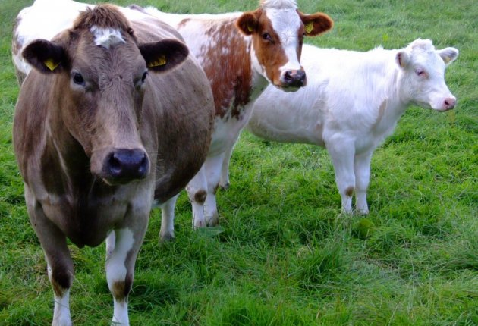

Slide 5
Условия получения здорового молодняка и его сохранение Развитие и стойкость новорожденного молодняка в большей степени зависят от условий содержания, ухода и уровня кормления коров-матерей в период их стельности, особенно в последние 2-3 месяца перед отелом.

Slide 6
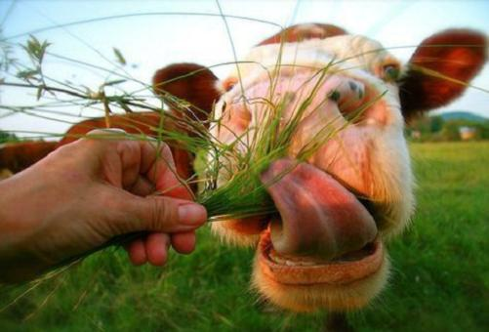

Slide 7
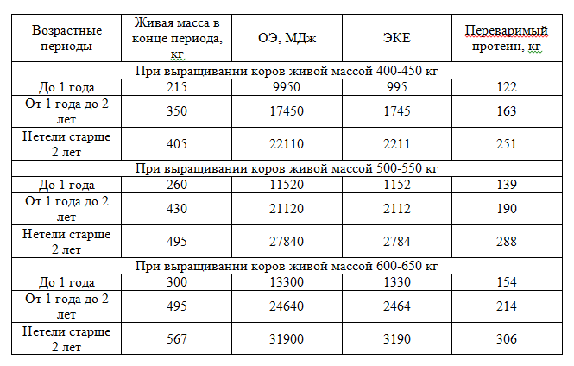
Выращивание телок в молочный период и на подсосе Годовые нормы для молодняка молочного скота

Slide 8
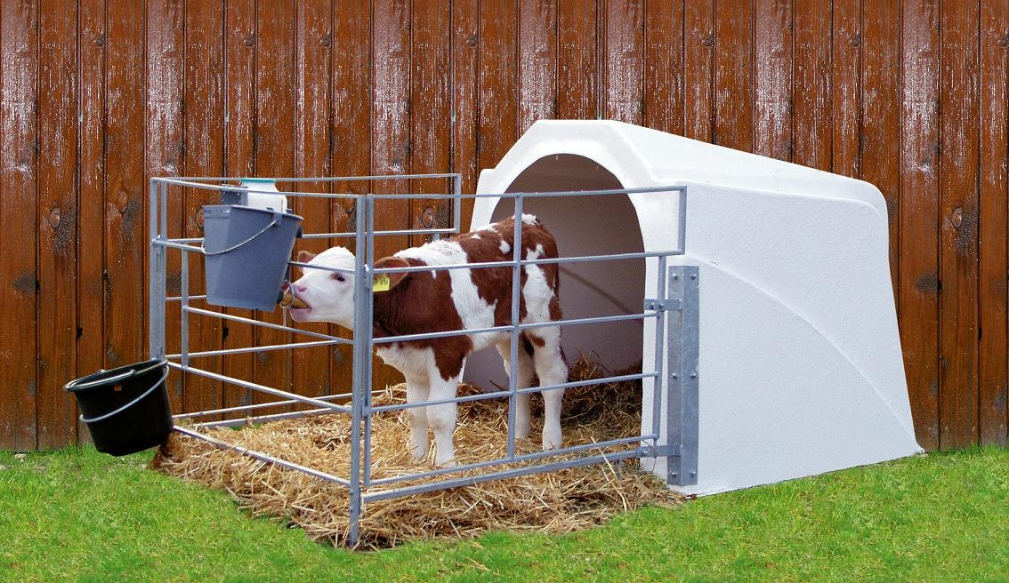

Slide 9
Кормление и содержание телок в послемолочный период Основная задача в этот период (с 3-6 до 24-месячного возраста)-обеспечение нормального роста и развития телок, своевременное оплодотворение и формирование у них высокой молочной продуктивности. Телки выращиваются по группам: от 6 до 9 месяцев (40-50 телок); от 9 до 12 месяцев (100-120 телок), от 12 до 18 (120-150) от 18 до 24 (120-150).

Slide 10
Кормление и содержание стельных коров -в течение сухостойного периода следует тщательно проверять вымя, его состояние и при необходимости назначать необходимое лечение; -стельным коровам желательно представлять моцион - это 2-3 часа выпускать на баз или на 2-3 км обеспечивать принудительную прогулку; -в стойловый период положительное влияние на физиологическое состояние новорожденных телят оказывает облучение стельных сухостойных коров ультрафиолетовыми лучами. -перед самым отелом заднюю часть туловища коровы обмывают -3 %-ным раствором лизола, наружные половые органы 0,1 %-ным раствором марганцовокислого калия. Пол, стойло, кормушки, жижестоки дезинфицируют горячим щелоком (раствор хлорной извести 10-20 %-ным (известковое молоко) - СаОС12), после чего пол застилает чистой, сухой соломой.

Slide 11
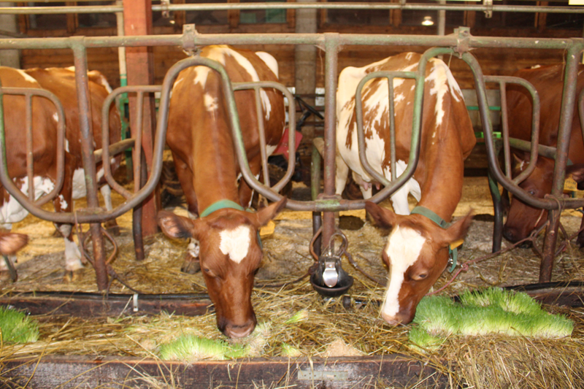

Slide 12
Технология выращивания ремонтных телок и нетелей в специализированных комплексах В настоящее время все более широкое распространение получает выращивание ремонтных телок и нетелей в специализированных хозяйствах. При этом основными элементами технологии являются следующие: цикличное комплектование специализированного хозяйства одновозрастными животными по заранее установленному графику.

Slide 13
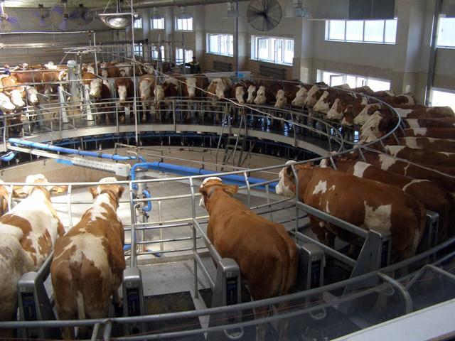

Slide 14
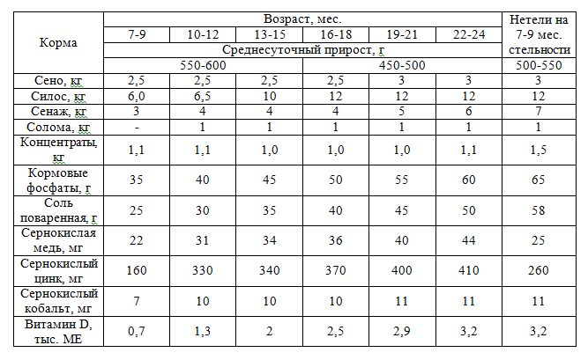
Примерные рационы (комбинированный тип кормления) для ремонтных телок при выращивании коров живой массой 500-550 кг на голову в сутки ( по А. П. Калашникову и др., 2003)

Slide 15
Структура и оборот стада Важное направление интенсификации животноводства - рациональная структура стада. Для оптимизации структуры стада широко используют экономико-математические методы. Оборот и структура стада - две стороны процесса воспроизводства. Оборот стада служит основой для обоснования объемов производства продукции, потребности в кормах, производственных построек, оборудования.

Slide 16
Вывод Подведя итоги можно сказать, что для получения определенного поголовья скота необходимо проводить комплекс зооветеринарных мероприятий, направленных на создание оптимальных условий для оплодотворяемости коров и телок. Помимо этого следует учитывать, что выращивание молодняка должно быть направлено на формирование хорошо развитых животных с крепкой конституцией и высокой продуктивностью. Также в обороте стада отражаются количественные и качественные показатели производства продукции, выполнение договорных обязательств, естественные и организационно-хозяйственные показатели воспроизводства стада. Интенсификация животноводства зависит от того, насколько правильно их учитывают организаторы производства.

Slide 17
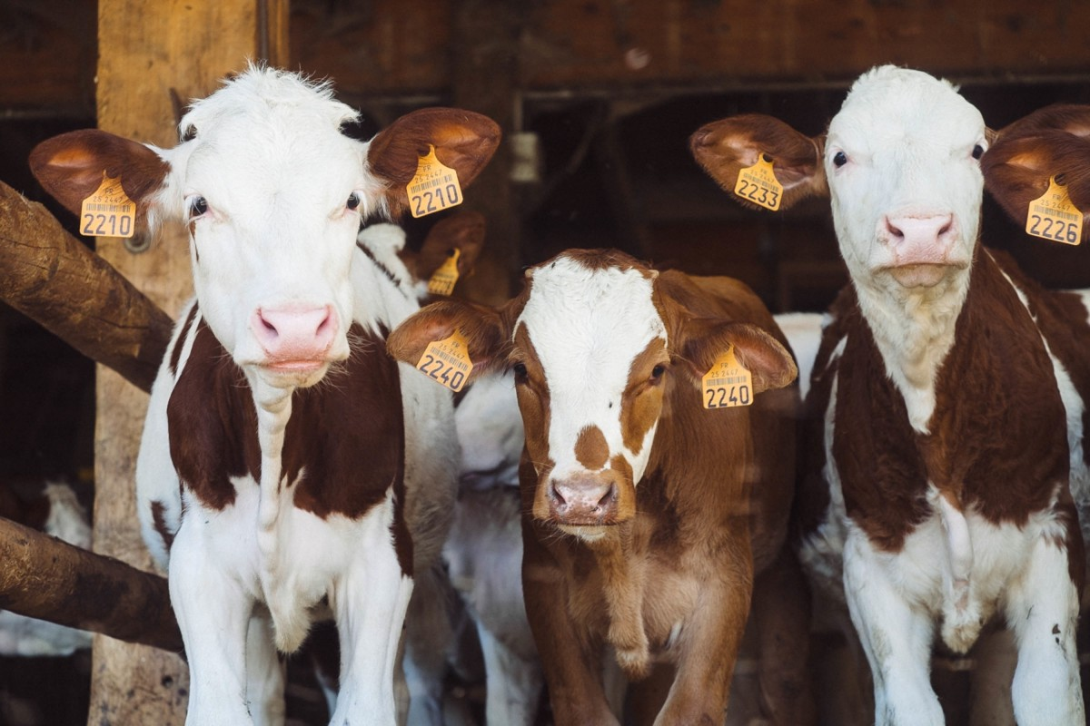
Спасибо за внимание!!!

